Slide 1
MODUŁ PODSTAWY BIOMECHANIKI
Jednostka dydaktyczna F: WYMAGANIA W ZAKRESIE OCENY BIOMECHANICZNEJ. ZASADY WALIDACJI, WIARYGODNOŚCI I DOKŁADNOŚCI
F.1. Jakie cechy powinien posiadać odpowiedni system oceny biomechanicznej?

Slide 2
CELE
Wyjaśnienie, czym jest test oceny biomechanicznej i jego głównych zastosowań.
Przedstawienie głównych wymagań dla testów oceny biomechanicznej: WALIDACJA, WIARYGODNOŚĆ, i UŻYTECZNOŚĆ.

Slide 3
PRZEBIEG ZAJĘĆ
10’
5’
10’
Ćwiczenie 1: Poszukaj nowych przykładów
5’
Wymagania dla testów biomechanicznych i Ćwiczenie 2: dobre i złe praktyki
Kluczowe zagadnienia i wyciągnięcie wniosków
Test oceny biomechanicznej z uwzględnieniem różnych zastosowań

Slide 4
Test oceny biomechanicznej z uwzględnieniem różnych zastosowań

Slide 5
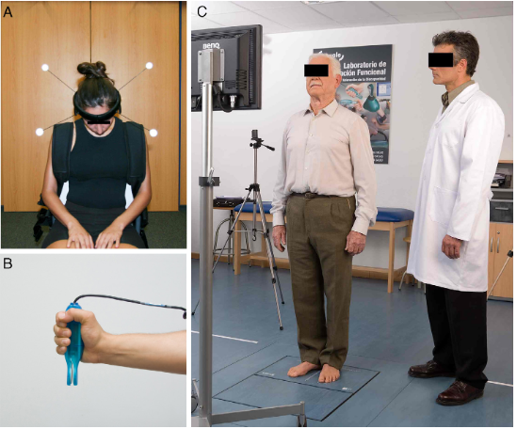
Czym jest test oceny biomechanicznej
Rysunek na slajdzie przedstawia przykłady różnych testów oceny biomechanicznej: Analiza ruchu kręgosłupa szyjnego za pomocą fotogrametrii (A), analiza siły uścisku dłoni za pomocą dynamometru ręcznego oraz ocena posturograficzna za pomocą platformy siłowej (C)
Notes:
Test oceny biomechanicznej jest testem uzupełniającym, wykonywanym za pomocą technik biomechanicznych. Jest stosowany w różnych rodzajach badań, zarówno o charakterze klinicznym jak i poza klinicznym. Na przykład, w kontekście klinicznym jest używany jako test uzupełniający do oceny funkcjonalnej; w kontekście sportowym jest stosowany w celu poprawy wydajności lub zmniejszenia ryzyka urazu; w kontekście zawodowym jest stosowany do oceny warunków pracy; w kontekście badawczym do badań w różnych dziedzinach wiedzy.
Figure 1 shows images from different biomechanical assessment tests in a clinical context.

Slide 6
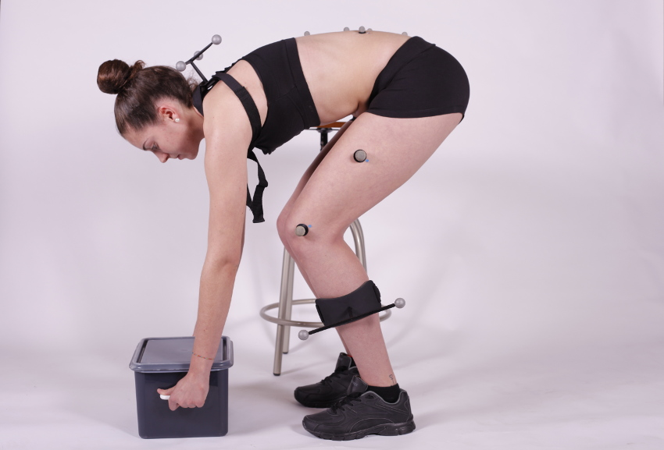
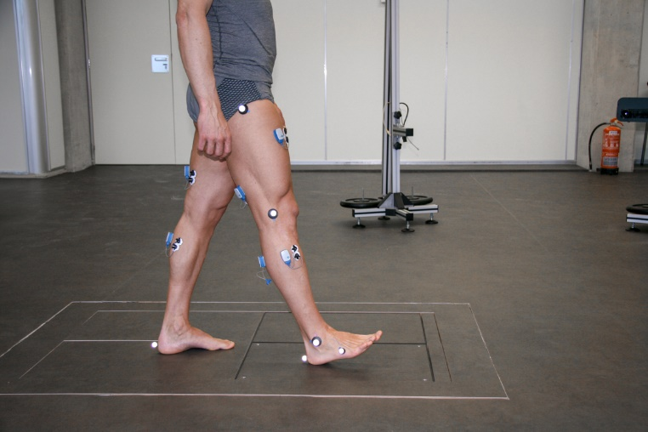
Czym jest test oceny biomechanicznej
Zdjęcia przedstawiają różne testy oceny biomechanicznej: (strona lewa) Podnoszenie ciężaru w celu oceny biomechanicznej odcinka lędźwiowego kręgosłupa oraz (strona prawa) ocena chodu
Notes:
Na tych zdjęciach znajdują się różne powszechnie stosowane testy biomechaniczne wykonywane w warunkach klinicznych: (strona lewa) Podnoszenie ciężaru w celu oceny biomechanicznej odcinka lędźwiowego kręgosłupa oraz (strona prawa) ocena chodu

Slide 7
Elementy składowe testu oceny biomechanicznej
Jaka funkcja, czynność lub aktywność podlega ocenie.
Raport
Na jakiej technice pomiarowej opiera się ocena.
Protokół
Wyniki
Kryteria dla poprawnej interpretacji.
Notes:
Elementami różnicującymi testy są:
Przedmiot oceny: Jaka funkcja, czynność lub aktywność podlega ocenie.
Technika: Na jakiej technice pomiarowej opiera się ocena.
Protokół: Jaki protokół oceny został zastosowany.
Wyniki: W jakich jednostkach i za pomocą jakich technik analizy danych wyniki zostały uzyskane.
Rodzaj standaryzowanych kryteriów dla poprawnej interpretacji wyników.

Slide 8
Elementy składowe testu oceny biomechanicznej
Jaka funkcja, czynność lub aktywność podlega ocenie.
Raport
Na jakiej technice pomiarowej opiera się ocena.
Protokół
Wyniki
Kryteria dla poprawnej interpretacji.
Chód
Podsumowanie powyższych punktów
Platforma siłowa, fotogrametria i elektromiografia powierzchniowa
Chodzenie w linii prostej ze spontaniczną prędkością
Parametry dynamiczne, kinematyczne i fizjologiczne
Dane normalne
Notes:
Na przykład, analiza chodu (aktywność to chód) za pomocą platformy siłowej, fotogrametrii i elektromiografii powierzchniowej (wszystkie są biomechanicznymi technikami pomiarowymi) podczas chodu w linii prostej z prędkością spontaniczną (protokół). Dostarcza dynamicznych, kinematycznych i fizjologicznych parametrów, takich jak siły reakcji podłoża w Newtonach, zakres ruchu w kończynach dolnych w stopniach lub prędkość chodu w metrach na sekundę i wzorce aktywacji mięśni (wyniki), które mogą być porównane z normalnymi danymi z populacji zdrowej (standaryzowane kryteria interpretacji.

Slide 9
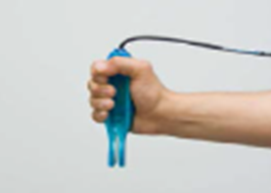
Elementy składowe testu oceny biomechanicznej
Jaka funkcja, czynność lub aktywność podlega ocenie.
Raport
Na jakiej technice pomiarowej opiera się ocena.
Protokół
Wyniki
Kryteria dla poprawnej interpretacji.
Siła ręki
Podsumowanie powyższych punktów
Ręczny dynamometr
Maksymalna siła ręki w ciągu 1 sekundy
Maksymalna siła w Niutonach
Dane normalne
Notes:
Innym przykładem jest analiza siły chwytu (funkcją jest siła ręki) za pomocą dynamometru (biomechaniczna technika pomiarowa) podczas jednej sekundy maksymalnego ścisku ręki (protokół). Za pomocą testu uzyskuje się wartość maksymalnej siły w Newtonach (wyniki), która może być porównana z danymi uzyskanymi wśród populacji zdrowej (standaryzowane kryteria interpretacji).

Slide 10
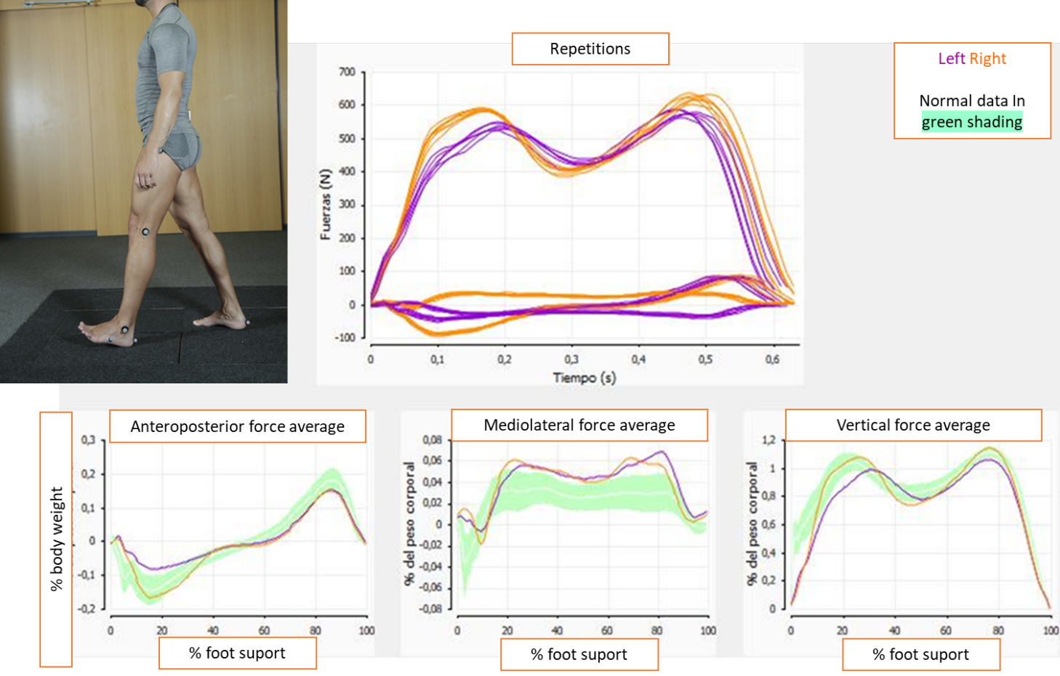
Elementy składowe testu oceny biomechanicznej
Notes:
Rysunek przedstawia przykład testu biomechanicznego, który może być stosowany w różnych obszarach klinicznych. Dostarcza on graficznych i liczbowych danych, które mogą być porównane z danymi normalnymi. Prawy górny wykres przedstawia rozkład sił podczas podporu w trzech składowych: przednio-tylnej, przyśrodkowo-bocznej i pionowej dla prawego (kolor pomarańczowy) i lewego (kolor fioletowy) podparcia. Obserwuje się występowanie asymetrii.
Wykresy znajdujące się poniżej przedstawiają każdą z tych trzech składowych siły w porównaniu z wzorcem odniesienia. Badanie może mieć zastosowanie w kontroli ewolucji po urazie kończyny dolnej, do planowania zabiegów rehabilitacyjnych, w tym dobór wkładki ortopedycznej lub infiltracja toksyny botulinowej, a także lub do oceny możliwości powrotu do pracy.

Slide 11
Typowe testy biomechaniczne w innych zastosowaniach
Ocena czynności życia codziennego
Ocena funkcji równowagi
Ocena ruchomości w kończynach górnych, dolnych i kręgosłupie
Ocena siły w kończynach górnych, dolnych i kręgosłupie
Images corresponding to different biomechanical assessment tests. lifting of loads for assessment of the lumbar spine or gait assessment
Notes:
Istnieje pewna heterogeniczność w zakresie stosowanych procedur, mimo to ocena funkcjonalna za pomocą testów biomechanicznych jest szeroko rozpowszechniona w praktyce klinicznej. Najczęściej stosowane testy biomechaniczne w kontekście klinicznym, sklasyfikowane według celu oceny i techniki instrumentalnej, to:
- Ocena czynności życia codziennego. Niektóre przykłady to chodzenie, siadanie do stania, podnoszenie ciężarów lub przenoszenie przedmiotów za pomocą płyt siłowych i/lub technik analizy ruchu.
- Ocena funkcji równowagi, przy użyciu komputerowej posturografii, opartej na technice analizy sił.
- Ocena mobilności kończyn górnych, dolnych i kręgosłupa, za pomocą technik analizy ruchu.
- Ocena siły w kończynach górnych, dolnych i kręgosłupa, z wykorzystaniem technik analizy sił.
Każdy z testów przedstawia wyniki w innych jednostkach. Jednak w większości przypadków testy biomechaniczne mają na celu informowanie o ocenianej funkcji, a ich wyniki są często wyrażane w porównaniu z normami referencyjnymi.
Zobaczmy kilka przykładowych filmów.
Testy biomechaniczne są stosowane jako badania uzupełniające do oceny biomechanicznej układu mięśniowo-szkieletowego lub funkcji równowagi, a ich główne zastosowania to:
Kontrola ewolucyjna.
Planowanie leczenia.
Ocena zdolności do pracy.
Ocena uszkodzenia ciała.
Ekspertyza medyczno-prawna.

Slide 12
Ocena czynności życia codziennego: Dynamiczna ocena chodu
Notes:
Na tym filmie można zobaczyć szczegóły protokołu dla oceny dynamiki chodu przy użyciu oprogramowania NedAMH/IBV.

Slide 13
Ocena czynności życia codziennego: ocena dynamiczna i kinematyczna wstawania z krzesła
Notes:
Na tym filmie można zobaczyć szczegóły protokołu do oceny dynamicznej i kinematycznej podczas wstawania z krzesła z wykorzystaniem oprogramowania NedLumbar/IBV.

Slide 14
Ocena czynności życia codziennego: Ocena kinematyczna podczas podnoszenia ciężaru
Notes:
Na tym filmie można zobaczyć szczegóły protokołu oceny kinematycznej podczas ruchu ramienia przy użyciu oprogramowania NedHombro/IBV.

Slide 15
Ocena funkcji równowagi przy użyciu płyt siłowych
Notes:
Na tym filmie można zobaczyć szczegóły protokołu oceny równowagi za pomocą platform dynamometrycznych przy użyciu oprogramowania NedSVE/IBV.

Slide 16
Typowe testy biomechaniczne w innych zastosowaniach
Sport
Ergonomia
Badania
Notes:
Typowy test biomechaniczny stosowany w kontekście sportowym
Biomechanika sportowa jest dziedziną nauki zajmującą się analizą ruchów ciała ludzkiego podczas aktywności sportowej. Jest wykorzystywana do prób zwiększenia wydajności lub zmniejszenia ryzyka urazów w sporcie i ćwiczeniach fizycznych.
Biomechanika jest stosowana w dziedzinie sportu i nauk o wysiłku fizycznym, między innymi w celu:
Poprawy wyników sportowych sportowców poprzez ilościowe określenie nieprawidłowości mechanicznych, określenie możliwości modyfikacji ruchu w celu osiągnięcia najwyższej wydajności ruchu.
Zapobiegania kontuzjom, poprzez zidentyfikowanie słabych punktów aktywności sportowej przez sportowców, tj. takich które mogłyby narazić jednostkę mięśniowo-szkieletową na uszkodzenie. Określenie najbezpieczniejszych metod wykonywania poszczególnych zadań sportowych lub ćwiczeń.
Badanie efektu końcowego interwencji, takiej jak pomoc ergogeniczna, zabieg chirurgiczny, śledzenie protokołu rehabilitacyjnego i ocena bezpiecznego powrotu do sportu.
Ocena funkcji nerwowo-mięśniowych, rekrutacji do pracy mięśni oraz obciążenia.
Analiza sprzętu sportowego do ćwiczeń, np. obuwia, nawierzchni do gry, rakiet...itd.
Dla wszystkich ww. zastosowań istnieje szeroki wachlarz urządzeń, które mogą być wykorzystywane w laboratorium i w warunkach rzeczywistych. Nie ma standardów dotyczących testów biomechanicznych w sporcie. Testy te są głównie używane do uzyskania wartości kinetycznych i kinematycznych i są zazwyczaj zsynchronizowane.
Pierwszy rysunek przedstawia badanie ruchu kroków bocznych (1. płyta siłowa, 2. markery odblaskowe używane przez system analizy ruchu 3D).
Typowy test biomechaniczny stosowany w kontekście ergonomii
Ergonomia jest dziedziną wiedzy zajmującą się badaniem możliwości dostosowania warunków pracy do fizycznych i psychologicznych cech pracownika. Ergonomia dąży do zwiększenia wydajności w pracy.
Pomiary biomechaniczne stosowane w dziedzinie ergonomii służą między innymi do:
oceny postawy ciała, obciążenia biomechanicznego, czynności powtarzalnych w celu oceny ryzyka zawodowego. Metody oceny ryzyka zawodowego opierają się na obserwacji pracownika podczas wykonywania przez niego czynności. Czasami stosuje się ocenę przyrządową w celu zwiększenia wiarygodności i obiektywności oceny.
oceny możliwości zmniejszenia wysiłku pracownika przy wykorzystaniu egzoszkieletów. Egzoszkielety są stosowane m.in. w przemyśle w celu poprawy warunków pracy pracowników, zmniejszenia obciążenia fizycznego i zapobiegania urazom.
W zastosowaniach ergonomicznych ocena biomechaniczna może odbywać się na stanowisku pracy, ze względu na możliwość zastosowania technik przenośnych. W dziedzinie ergonomii istnieją normy dotyczące oceny ryzyka zawodowego, nie ma jednak normy dotyczącej testów biomechanicznych. Techniki biomechaniczne są powszechnie stosowane do pozyskania obiektywnych informacji na temat postawy ciała, obciążenia fizycznego lub powtarzających się ruchów.
Rysunek drugi przedstawia rejestrację postawy ciała podczas wykonywania zadań roboczych za pomocą elektrogoniometrów.
Typowe testy biomechaniczne stosowane w kontekście badawczym
Istnieje wiele badań, które wykorzystują techniki oceny biomechanicznej w różnych dziedzinach. W kontekście oceny układu mięśniowo-szkieletowego są one wykorzystywane do:
Porównywania różnych metod leczenia chirurgicznego lub rehabilitacyjnego.
Oceny wpływu leczenia na pacjenta.
Opisu biomechanicznego wzorca patologii.
Na przykład, w pracy Effects of medially posted insoles on foot and lower limbs mechanics across walking and running in overpronating men, Konosen et al. (2), przedstawiono analizę oceny biomechanicznej, w której oceniono wpływ ortez supinatorów w warunkach chodu i biegu, zarówno w obrębie tyłostopia, jak i przodostopia, poprzez oprzyrządowanie markerami i zastosowanie systemu fotogrametrii 3D składającego się z 10 kamer.
Rysunek trzeci przedstawia oprzyrządowanie zastosowane w analizie biomechanicznej stopy i stawu skokowego, wg Konosen.
Główne wnioski z tego badania sugerują, że stosowanie ortez wpływa przede wszystkim na ruch przodostopia, zmniejszając ruch maksymalnego wyprostu podczas chodzenia i biegania.

Slide 17
Typowe testy biomechaniczne w różnych obszarach zastosowań . Poszukajmy przykładów.
Esta foto de Autor desconocido está bajo licencia CC BY
Notes:
W ramach szkolenia teoretycznego powinieneś obejrzeć kilka filmów na temat oceny biomechanicznej z wykorzystaniem technik instrumentalnych, które znajdziesz w Internecie. Istnieje wiele źródeł, które można znaleźć wyszukując: "Biomechanical assessment instrumented techniques".
Przestudiuj materiał: https://www.lboro.ac.uk/research/phc/perfomance/biomechanics/
Spróbuj wypowiedzieć się w następujących kwestiach:
Kontekst użycia i cel oceny.
Funkcja lub czynność podlegające ocenie.
Technika instrumentalna, na której ocena się opiera.
Protokół.
Wyniki.

Slide 18
Wymagania dotyczące badań biomechanicznych
Notes:
Wiele uwagi w badaniach poświęca się jakości techniki pomiarowej. Użyteczność technik zależy od ich jakości technicznej lub stopnia zaawansowania technicznego, a także od zdolności do odwzorowywania warunków rzeczywistych. Dobór danej techniki zależy od celu jaki planuje się osiągnąć. Celem tym może być np. rozróżnienie sytuacji (na przykład, chory i zdrowy lub dobre i złe wykonanie ruchu sportowego) w sposób wiarygodny, możliwy do zwalidowania i przy rozsądnych kosztach.
Stosowaniu wyrafinowanych narzędzi oceny, wraz z zaawansowanymi technikami analizy statystycznej, musi towarzyszyć spełnienie szeregu podstawowych kryteriów w zakresie możliwości walidacji, wiarygodności i użyteczności, które są podstawowymi cechami techniki pomiarowej akceptowanej z punktu widzenia klinicznego i naukowego.
Poniżej przedstawiono podstawowe kryteria, które muszą spełniać techniki oceny biomechanicznej.
Możliwość walidacji: jest to cecha, która wskazuje, że pomiar rzeczywiście reprezentuje aspekt, który chcemy ocenić.
Wiarygodność: jest właściwością, która wskazuje, że pomiar daje równoważne wyniki, gdy jest przeprowadzany w równoważnych warunkach.
Użyteczność: jest to właściwość, która wskazuje, że test może być wykorzystany przez określonych użytkowników do osiągnięcia określonych celów w sposób skuteczny, efektywny i satysfakcjonujący w określonym kontekście użytkowania. Użyteczność oznacza skupienie się na użytkownikach
Aby pogłębić te aspekty, możesz zapoznać się z tematem: F2. Co oznacza walidowalność, wiarygodność i użyteczność w ocenie biomechanicznej i dlaczego są one ważne? w tej samej jednostce dydaktycznej.

Slide 19
Wymagania dotyczące badań biomechanicznych
Walidowalność
Wiarygodność
Użyteczność
Notes:
Wiele uwagi w badaniach poświęca się jakości techniki pomiarowej. Użyteczność technik zależy od ich jakości technicznej lub stopnia zaawansowania technicznego, a także od zdolności do odwzorowywania warunków rzeczywistych. Dobór danej techniki zależy od celu jaki planuje się osiągnąć. Celem tym może być np. rozróżnienie sytuacji (na przykład, chory i zdrowy lub dobre i złe wykonanie ruchu sportowego) w sposób wiarygodny, możliwy do zwalidowania i przy rozsądnych kosztach.
Stosowaniu wyrafinowanych narzędzi oceny, wraz z zaawansowanymi technikami analizy statystycznej, musi towarzyszyć spełnienie szeregu podstawowych kryteriów w zakresie możliwości walidacji, wiarygodności i użyteczności, które są podstawowymi cechami techniki pomiarowej akceptowanej z punktu widzenia klinicznego i naukowego.
Poniżej przedstawiono podstawowe kryteria, które muszą spełniać techniki oceny biomechanicznej.
Możliwość walidacji: jest to cecha, która wskazuje, że pomiar rzeczywiście reprezentuje aspekt, który chcemy ocenić.
Wiarygodność: jest właściwością, która wskazuje, że pomiar daje równoważne wyniki, gdy jest przeprowadzany w równoważnych warunkach.
Użyteczność: jest to właściwość, która wskazuje, że test może być wykorzystany przez określonych użytkowników do osiągnięcia określonych celów w sposób skuteczny, efektywny i satysfakcjonujący w określonym kontekście użytkowania. Użyteczność oznacza skupienie się na użytkownikach
Aby pogłębić te aspekty, możesz zapoznać się z tematem: F2. Co oznacza walidowalność, wiarygodność i użyteczność w ocenie biomechanicznej i dlaczego są one ważne? w tej samej jednostce dydaktycznej.

Slide 20
Postaramy się zrozumieć te trzy pojęcia w oparciu o złe i dobre praktyki.
Esta foto de Autor desconocido está bajo licencia CC BY
Notes:
Postaramy się zrozumieć te trzy pojęcia w oparciu o złe i dobre praktyki.

Slide 21
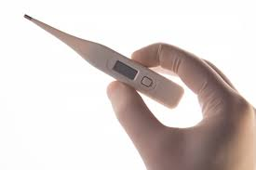
Ocena siły uścisku za pomocą termometru?
Jeżeli używasz termometru do oceny siły uścisku...
Czy dokonujesz wiarygodnego pomiaru?
Czy możesz dokonać walidacji pomiaru?
Notes:
Może być powtarzalny, ponieważ oferuje równoważne pomiary temperatury, gdy wykonujemy różne pomiary przy użyciu tego samego protokołu, ale nie jest to walidowalny pomiar do oceny siły uścisku.
Ocena siły uścisku musi być przeprowadzona przy użyciu dedykowanego instrumentu do pomiaru siły. Termometr jest odpowiedni do pomiaru temperatury, ale nie do oceny siły.

Slide 22
Ocena siły uścisku za pomocą dynamometru ręcznego?
Jeśli używasz dynamometru ręcznego do oceny siły uścisku…
Czy wykonujesz wiarygodny pomiar?
Czy możesz dokonać walidacji pomiaru?
Czy wykonujesz pomiar użyteczny?
Notes:
Wiarygodność pomiaru zależy od wiarygodności dynamometru i stosowanego protokołu. Powtarzalność musi być wykazana przez badania odtwarzalności wewnątrz- i między-osobniczej.
Wiele badań wykazało wiarygodność dynamometru ręcznego do oceny siły uścisku przy zastosowaniu kontrolowanego protokołu.
Dynamometr ręczny wykazał swoją przydatność do oceny siły uścisku w wielu badaniach przeprowadzonych na przestrzeni lat.
Użyteczność zależy od takich aspektów jak: koszt i korzyść dla użytkownika, bezpieczeństwo dla pacjenta, instrukcja obsługi oprogramowania i techniki pomiaru, dokumentacja. Wyroby medyczne muszą posiadać odpowiednie certyfikaty, które obejmują ważność, niezawodność i użyteczność.

Slide 23
KLUCZOWE ZAGADNIENIA I
Test oceny biomechanicznej jest badaniem uzupełniającym, wykonywanym za pomocą technik biomechanicznych i jest stosowany w różnych kontekstach zastosowań.
Istnieją różne testy oceny biomechanicznej, elementy, które je różnicują to:
Przedmiot oceny: Jaka funkcja, czynność lub aktywność podlega ocenie.
Technika: Na jakiej technice pomiarowej opiera się ocena.
Protokół: Jaki protokół oceny został zastosowany.
Wyniki: W jakich jednostkach i za pomocą jakich technik analizy danych wyniki zostały uzyskane.
Rodzaj standaryzowanych kryteriów interpretacji.
Notes:
Kluczowymi zagadnieniami podejmowanymi w ramach lekcji są:
Test oceny biomechanicznej jest badaniem uzupełniającym, wykonywanym za pomocą technik biomechanicznych i jest stosowany w różnych kontekstach zastosowań.
Istnieją różne testy oceny biomechanicznej, elementy, które je różnicują to:
Przedmiot oceny: Jaka funkcja, czynność lub aktywność podlega ocenie.
Technika: Na jakiej technice pomiarowej opiera się ocena.
Protokół: Jaki protokół oceny został zastosowany.
Wyniki: W jakich jednostkach i za pomocą jakich technik analizy danych wyniki zostały uzyskane.
Rodzaj standaryzowanych kryteriów interpretacji.

Slide 24
KLUCZOWE ZAGADNIENIA II
Istnieje pewna heterogeniczność w zakresie stosowanych procedur, mimo to ocena funkcjonalna za pomocą testów biomechanicznych jest szeroko rozpowszechniona w praktyce klinicznej. Do najczęściej stosowanych testów biomechanicznych w kontekście klinicznym, sklasyfikowanych według celu oceny i techniki pomiarowej, należą:
Ocena czynności życia codziennego.
Ocena funkcji równowagi.
Ocena mobilności kończyn górnych, dolnych i kręgosłupa.
Ocena siły kończyn górnych, dolnych i kręgosłupa.
Testy biomechaniczne są również wykorzystywane w sporcie, ergonomii i badaniach naukowych.
Podstawowymi kryteriami, które muszą spełniać techniki oceny biomechanicznej są możliwość walidacji; wiarygodność, użyteczność.
Notes:
Istnieje pewna heterogeniczność w zakresie stosowanych procedur, mimo to ocena funkcjonalna za pomocą testów biomechanicznych jest szeroko rozpowszechniona w praktyce klinicznej. Do najczęściej stosowanych testów biomechanicznych w kontekście klinicznym, sklasyfikowanych według celu oceny i techniki pomiarowej, należą:
Ocena czynności życia codziennego.
Ocena funkcji równowagi.
Ocena mobilności kończyn górnych, dolnych i kręgosłupa.
Ocena siły kończyn górnych, dolnych i kręgosłupa.
Testy biomechaniczne są również wykorzystywane w sporcie, ergonomii i badaniach naukowych.
Podstawowymi kryteriami, które muszą spełniać techniki oceny biomechanicznej są możliwość walidacji; wiarygodność, użyteczność.

Slide 25
BIBLIOGRAFIA I
Baker R, Esquenazi A, Benedetti MG, Desloovere K. Gait analysis: clinical facts. Eur J Phys Rehabil Med. 2016 Aug;52(4):560-74.
Bausá, R., Dalmau, A., Barrachina, J., Peydro, M.F. Kinetic gait analysis in sequels of hindfoot injuries. Preliminary results. Foot and Ankle Surgery, 2007; 13(2) 63-66.
Buldt AK, Allan JJ, Landorf KB, Menz HB. The relationship between foot posture and plantar pressure during walking in adults: A systematic review. GaitPosture. 2018 May;62:56-67. doi: 10.1016/j.gaitpost.2018.02.026. Epub 2018 Feb 23.
Baydal Bertomeu JM, Medina Ripoll E, Peydro MF, Pedrero JF, López-Pascual J. Personalized vs Average normal patterns to identify pathological motion. Gait and Posture (2018), https://doi.org/10.1016/j.gaitpost.2018.06.187
Baydal Bertomeu, J.M., Page, A.; Belda Lois, J.M., Garrido Jaén, D.J., Prat, J. Neck motion patterns in wiplash-associated disorders: Quantifying variability and spontaneity of movement. Clinical Biomechanics, 2011, Clinical Biomechanics 26: 29–34.
Cabeza Ruiz, R., García Massó, X., Centeno Prada, R.A., Beas Jiménez, J.D., Colado, J.C., González, L.M. Time and frequency analysis of the static balance in young adults with Down syndrome. Gait and Posture, 2010: 33; 23 – 28
Notes:
Na tym i kolejnych slajdach przedstawiono bibliografię zawierającą przykłady zastosowania oceny biomechanicznej.

Slide 26
BIBLIOGRAFIA II
Cofré Lizama LE, Khan F, Lee PV, Galea MP. The use of laboratory gait analysis for understanding gait deterioration in people with multiple sclerosis. Mult Scler. 2016; 22(14):1768-1776.
De Rosario, H., Vivas, M.J., Sinovas, I., Page, A. Relationship between neck motion and selfreported pain in patients with whiplash-associated disorders during the acute phase. Musculoeskeletal Science and Practice, 2018; 38: 23 – 29
Herrera Ligero, C., Garcés Pérez, L., Vivas Broseta, M.J., Sinovas Alonso, I. Functional assessment in a case of meniscopathy. Usefulness of an application to evaluate gait, singlelimb support and the climb and descent of stairs in front of isolated gait studies in the biomechanical characterization of the knee. Gait and Posture, http://dx.doi.org/10.1016/j.gaitpost.2017.06.467
Hollander K, Zech A, Rahlf AL, Orendurff MS, Stebbins J, Heidt C. The relationship between static and dynamic foot posture and running biomechanics: A systematic review and meta-analysis. Gait Posture. 2019 Jul;72:109-122. doi: 10.1016/j.gaitpost.2019.05.031. Epub 2019 Jun 1. PMID: 31195310.
Jukka Kosonen, Juha-Pekka Kulmala, Erich Müller, Janne Avela, Effects of medially posted insoles on foot and lower limb mechanics across walking and running in overpronating men. Journal of Biomechanics, 2017; 54: 58-63

Slide 27
BIBLIOGRAFIA III
Lafuente, R., Belda, J.M., Sánchez Lacuesta, J., Soler, C., Poveda, R., Prat, J. Quantitative assessment of gait deviation: contribution to the objective mesurement of disability. Gait and Posture, 2000; 11(3): 191 – 19
Lefèvre-Colau MM, Nguyen C, Palazzo C, Srour F, Paris G, Vuillemin V, Poiraudeau S, Roby-Brami A, Roren A. Kinematic patterns in normal and degenerative shoulders. Part II: Review of 3-D scapular kinematic patterns in patients with shoulder pain, and clinical implications. Ann Phys Rehabil Med. 2018 Jan;61(1):46-53. doi: 10.1016/j.rehab.2017.09.002. Epub 2017 Oct 5. PMID: 28987866.
López-Pascual, J., Page, A., Serra-Añó, P. Dynamic thoracohumeral kinematics are dependent upon the etiology of the shoulder injury. PLoS ONE 12(8): e0183954, https://doi.org/10.1371/journal.pone.0183954.
Malagelada, F., Amin del Carmen, V., Barke, S.J., Cano Guirao, LL., Cobo Pleguezuelos, E. The anterior mini-open approach for femeroacetabularr impingement: Gait and functional assessment at one year post-surgery. Annals of Physical and Rehabilitation Medicine, 2015; 58, (2): 60-65.
Papagiannis GI, Triantafyllou AI, Roumpelakis IM, Papagelopoulos PJ, Babis GC. Gait analysis methodology for the measurement of biomechanical parameters in total knee arthroplasties. A literature review. J Orthop. 2018 Feb 2;15(1):181-185.

Slide 28
BIBLIOGRAFIA IV
Rowson S, Bland ML, Campolettano ET, Press JN, Rowson B, Smith JA, Sproule DW, Tyson AM, Duma SM. Biomechanical Perspectives on Concussion in Sport. Sports Med Arthrosc Rev. 2016 Sep;24(3):100-7.
Sánchez Zuriaga, D.; López Pascual, J; Garrido Jaén, D.; Peydro de Moya, M.F.; Prat Pastor, J.M. Reliability and validity of a new objective tool for low back pain functional assessment. Spine, 2011; 36(16): 1279 – 1288.
Sanchis-Alfonso, V., Torga-Spak, R., Cortés, A. Gait pattern normalization after lateral retinaculum reconstruction for iatrogenic medial patellar instability. The Knee, 2007; 14: 484-488.
Sanchis Alfonso; V., Baydal Bertomeu, J.M., Castelli, A., Montesinos Berry, E., Marín, S., Garrido Jaén, J.D. “Laboratory Evaluation of the Pivot Shift Phenomenon Using Kinetic Analysis: A Preliminary Study”. The Journal of Bone and Joint Surgery, American 2011; 93:1256-67. 31896
Schrijvers JC, van den Noort JC, van der Esch M, Dekker J, Harlaar J. Objective parameters to measure (in)stability of the knee joint during gait: A review of literature. Gait Posture. 2019 May;70:235-253. doi: 10.1016/j.gaitpost.2019.03.016. Epub 2019 Mar 20. PMID: 30909003.

Slide 29
BIBLIOGRAFIA V
Vivas Broseta, M.J., Bermejo Bosch, I., Peydro de Moya, F., Pitarch Corresa, S. Is kinematic analysis useful as a clinical test during whiplash associated disorders recovery? A clinical study. Gait and Posture http://dx.doi.org/10.1016/j.gaitpost.2017.06.466
Vivas Broseta, M.J., Bermejo Bosch, I., Peydro de Moya, F., Pitarch Corresa, S. Is kinematic analysis useful as a clinical test during whiplash associated disorders recovery? A clinical study. Gait & Posture, 2017; 57: 35

Slide 30
Wsparcie Komisji Europejskiej dla produkcji tej publikacji nie stanowi poparcia dla treści, które odzwierciedlają jedynie poglądy autorów, a Komisja nie może zostać pociągnięta do odpowiedzialności za jakiekolwiek wykorzystanie informacji w niej zawartych.

